Slide 1
Naturkunskap 1b
Industri

Slide 2
Väder och Klimat
Väder handlar om faktorer som temperatur, vind och nederbörd som förändrar från dag till dag
Klimat handlar om hur den genomsnittliga väder varier över en längre tid
Meteorologer säger: medelvärdet av vädret under en 30-årsperiod
Avgörs av ett komplex samspel mellan: avståndet till ekvatorn, höjden över havet, årsnederbörden, vindarna, närheten till havet, och mängden solstrålning

Slide 3
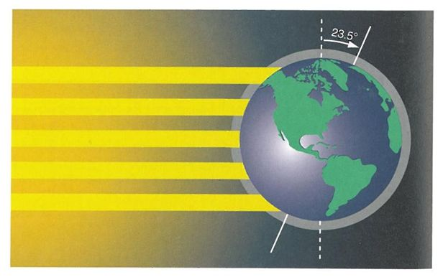
Mängden solljus
Varje solstråle har lika mycket energi
I de översta och nedersta strålen fördelas strålen på en större yta än vid ekvatorn
Solstrålning är störst vid ekvatorn
Notes:
Vart är det varmast?
Kan prata säsongerna

Slide 4
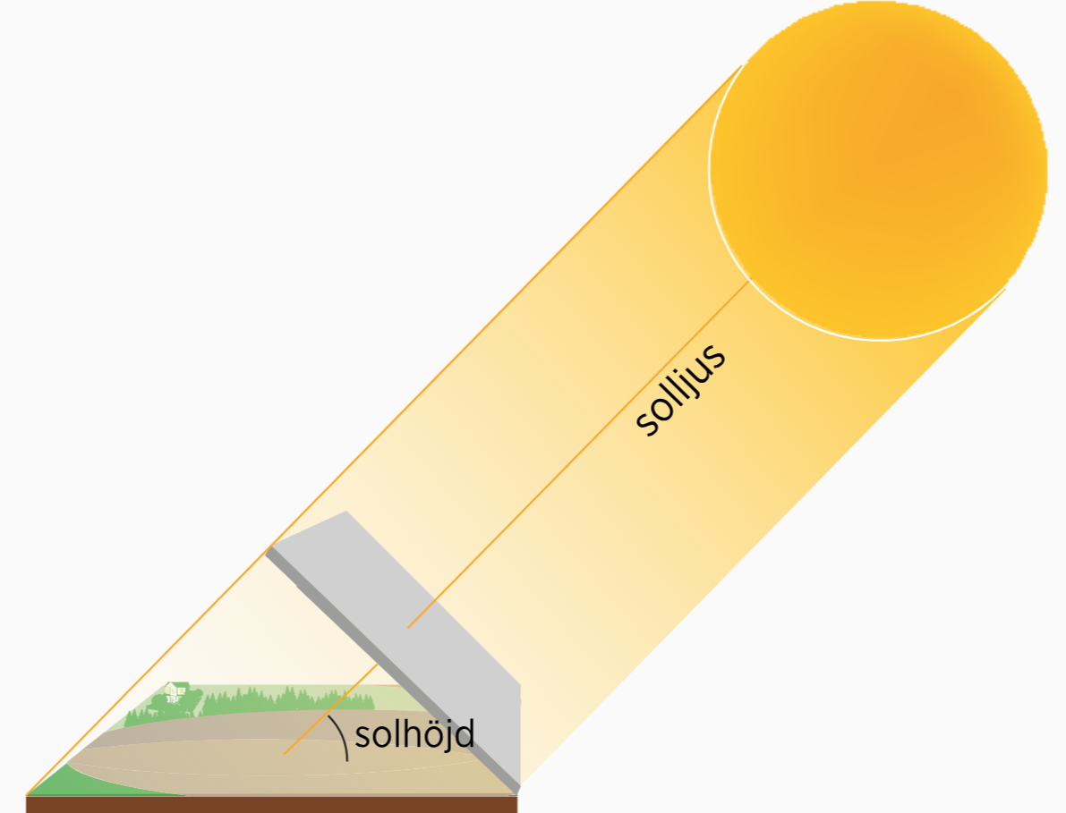
Solceller
Hur ska solceller placeras?

Slide 5
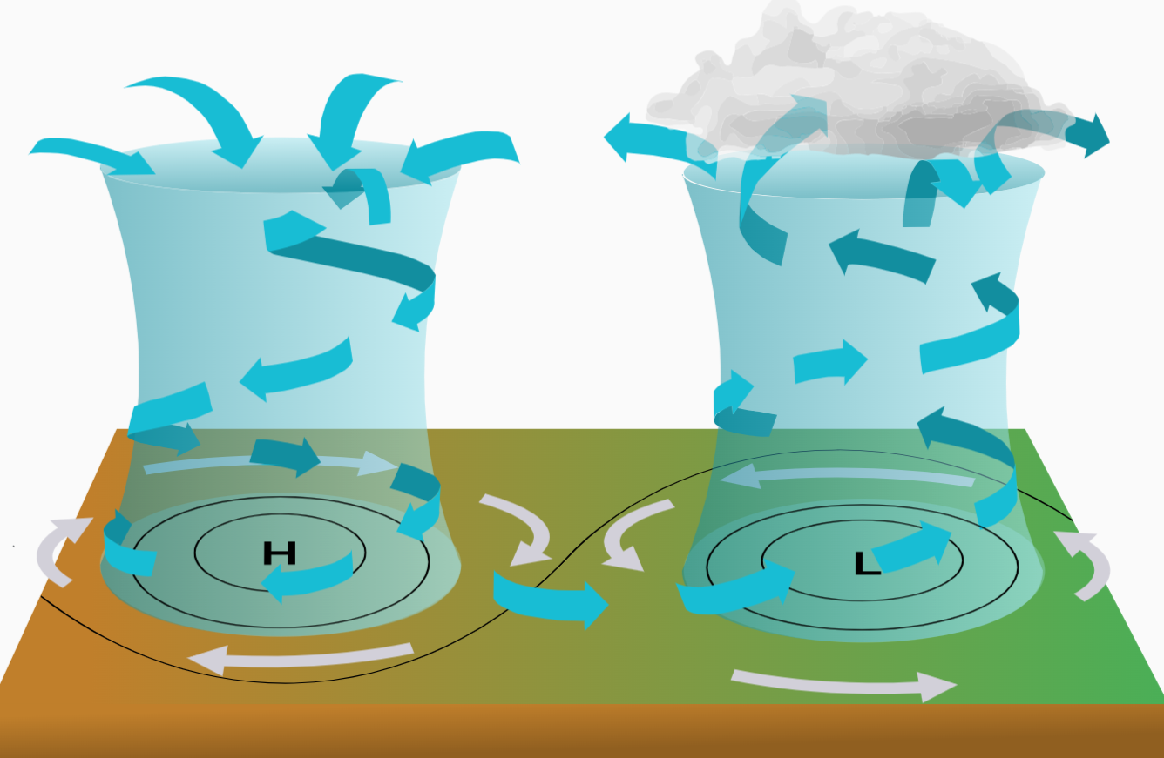
Vind
Varm luft har lägre densitet än kall luft
Varm luft stiger uppåt
Luft i rörelse är vind
Den luften som har stigit uppåt måste ersättas med annan luft som kommer från andra områden
Vindar vid marken blåser in mot områden med uppåtstigande luft

Slide 6
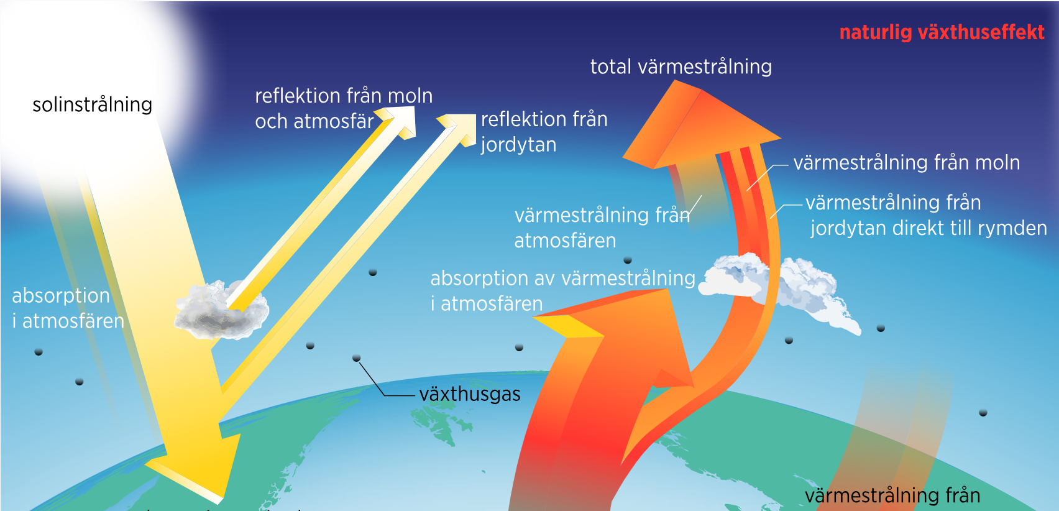
Växthusgaseffekten
Solstrålning passeras genom atmosfären
En del reflekteras direkt från atmosfären
När solenergin träffar jorden värms jordytan upp. Jordytan avger energin i form av värmestrålning
Det mesta av värmestrålning passerar genom atmosfären
En del värmestrålning fångas upp av vissa gasmolekyler. Atmosfären värms upp då

Slide 7
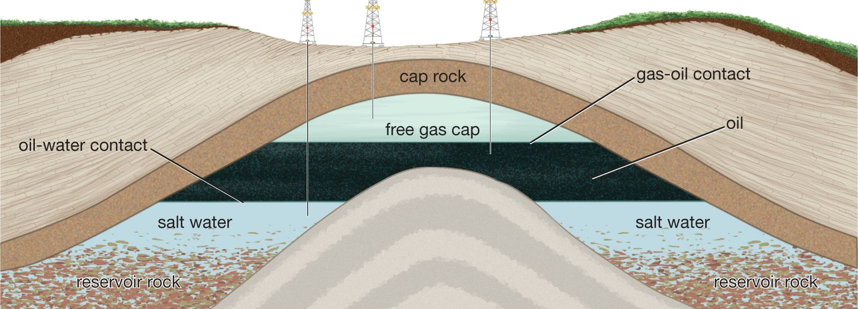
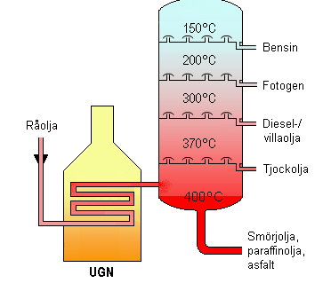
Fossila bränslen
Alla celler är organisk materia
Alla organiska materia har kolatomer
När organiska materia dör, börjar de bryta ner
Efter tusentals år, under extrem högtryck från jorden, blir de organiska kolatomer till olja
Oljan raffineras och blir till bensin, diesel, naturgas, osv

Slide 8
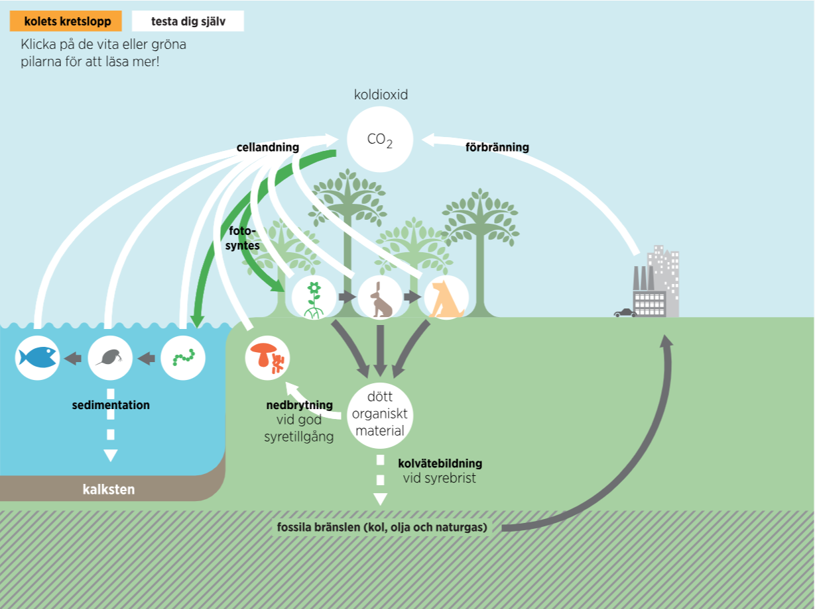

Slide 9
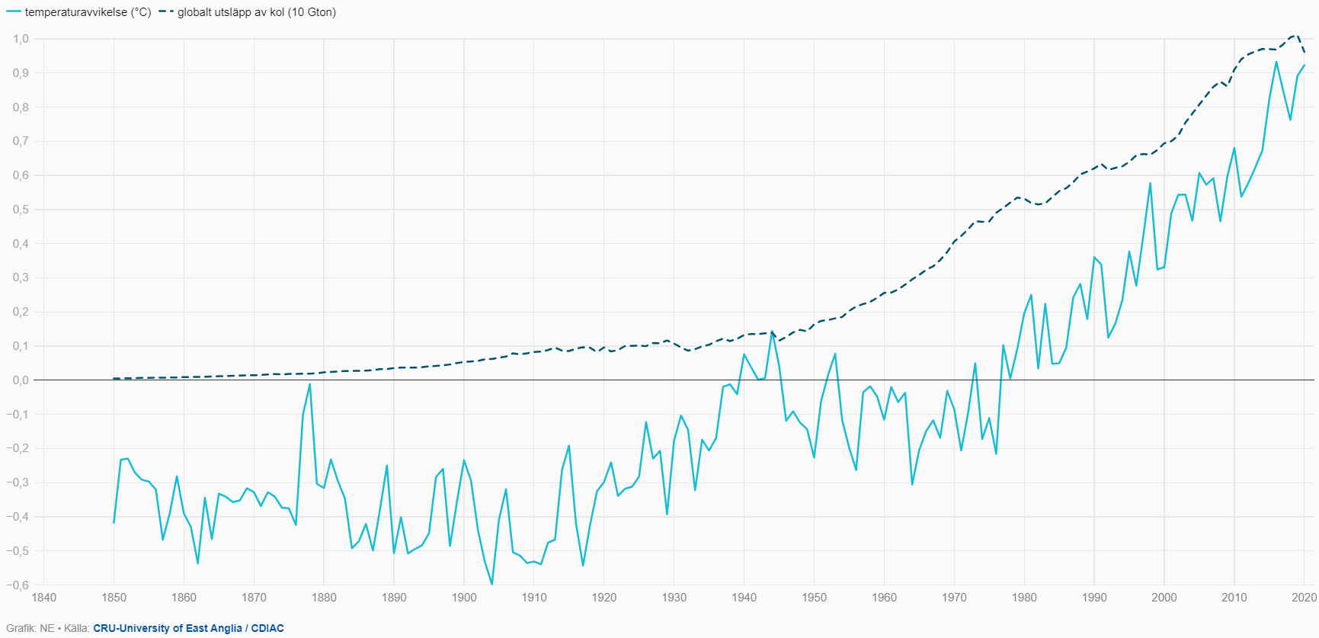
Vad är problemet?

Slide 10
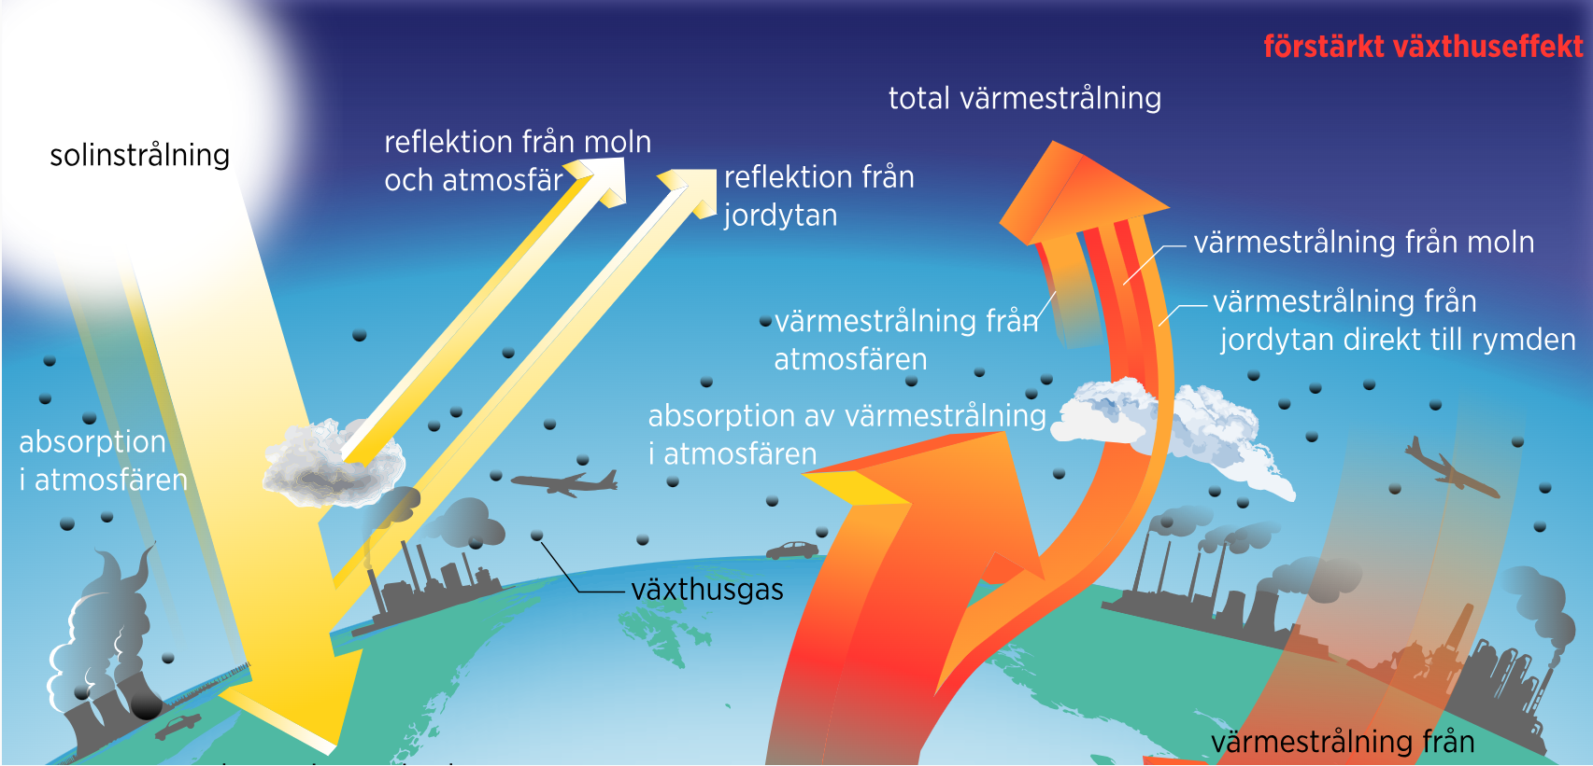
Förstärkt Växthusgaseffekt
Ju mer växthusgaser, desto mer värmestrålning utsprids, desto mer atmosfären värms upp

Slide 11
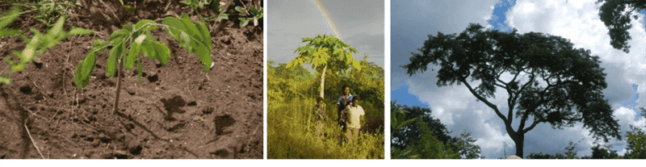
Tekniska Lösningar
Planta träden
+ tas upp koldioxid genom fotosyntes
+ en ung skog växter snabbare och tar upp mer koldioxid än en äldre
- inte möjligt att fånga upp lika mycket koldioxid än vad släpps ut
- trädplanteringarna runt om i världen har blivit ett hot mot lokala bönders möjligheter att använda marken för att odla grödor för mat och försörjning

Slide 12
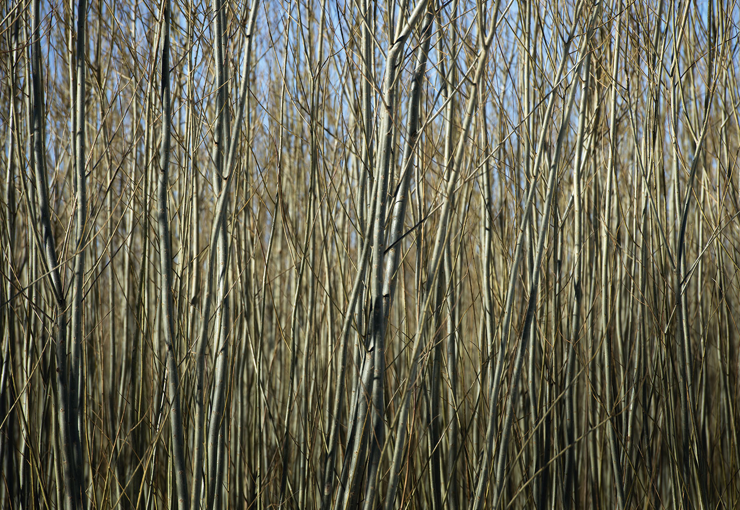
Tekniska Lösningar
Byta ut de fossila bränslena med biobränslen
+ användning av det som kan odlas och skördas på jorden nu
+ tar under sin tillväxt upp lika mycket koldioxid som avges när de dör eller förbränns
+ kan vara hushållsavfall eller avfall från industri
- behövs odlas och skördas

Slide 13
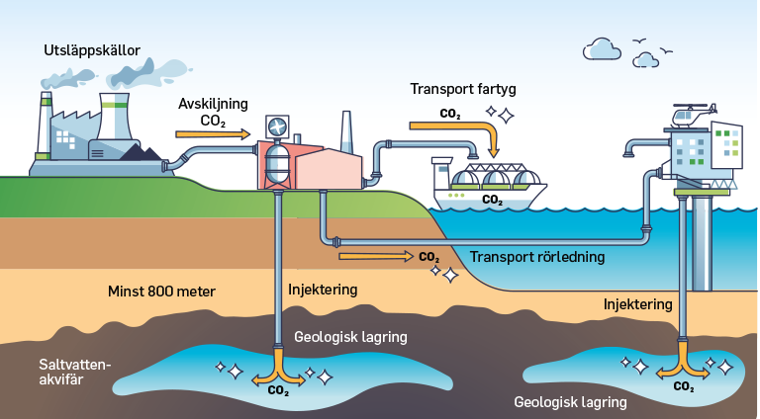
Tekniska Lösningar
Fånga upp de klimatförsämrande gaserna ur luften
+ ingen koldioxid utsläpp
- energi krav
Notes:
Avgas renas med ammoniak som bildar ammoniakkarbonat som kan upphettas bort

